Slide 1
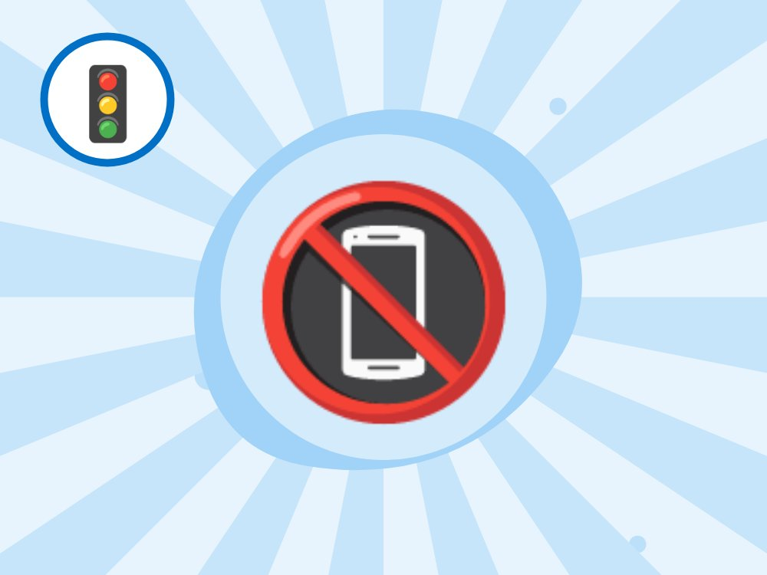
교통안전 교육 · 청소년
화면 말고 길을 봐요
스몸비 · 무단횡단 · 야간 보행
Notes:
[도입 · 5분] 표지와 질문으로 생각 열기 (대본 참고)
🗣 대본: 걸으면서 휴대폰을 보는 사람을 '스몸비'라고 불러요. 오늘은 청소년에게 흔한 보행 위험 행동과 안전하게 걷는 법을 알아봐요.

Slide 2

생각해 볼까요?
걸으면서 휴대폰을 볼 때 시야는 얼마나 좁아질까요?
Notes:
[도입 · 5분] 표지와 질문으로 생각 열기 (대본 참고)
🗣 대본: 걸으면서 휴대폰을 보면 시야가 얼마나 좁아질까요? 앞뿐 아니라 옆에서 오는 차나 자전거를 거의 보지 못해요.
진행 팁: 시야 체험 활동과 연결해요.

Slide 3
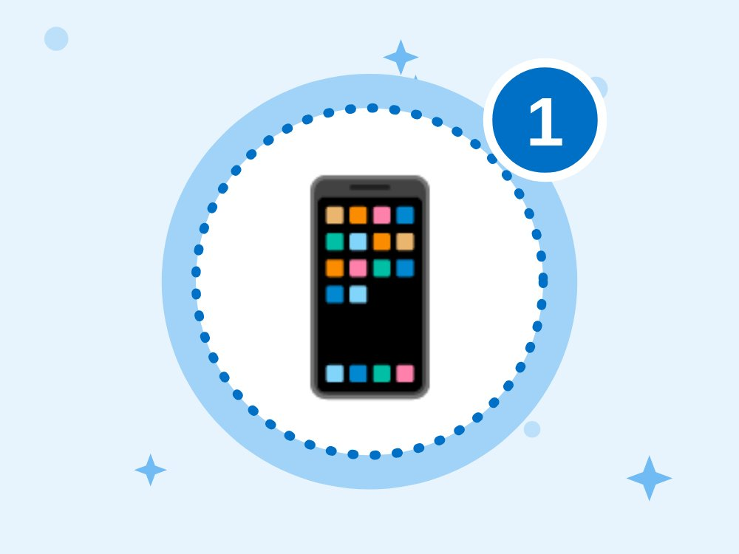
1
스몸비 주의
건널 때는 화면 OFF, 이어폰 볼륨 낮추기
Notes:
[전개 1 – 핵심 내용 · 10분] 스몸비 주의 · 무단횡단 NO · 야간 보행을 대본과 함께 설명하기
🗣 대본: 횡단보도를 건널 때는 휴대폰을 주머니에 넣어요. 이어폰은 볼륨을 낮추거나 빼서 주변 소리를 들어요.

Slide 4
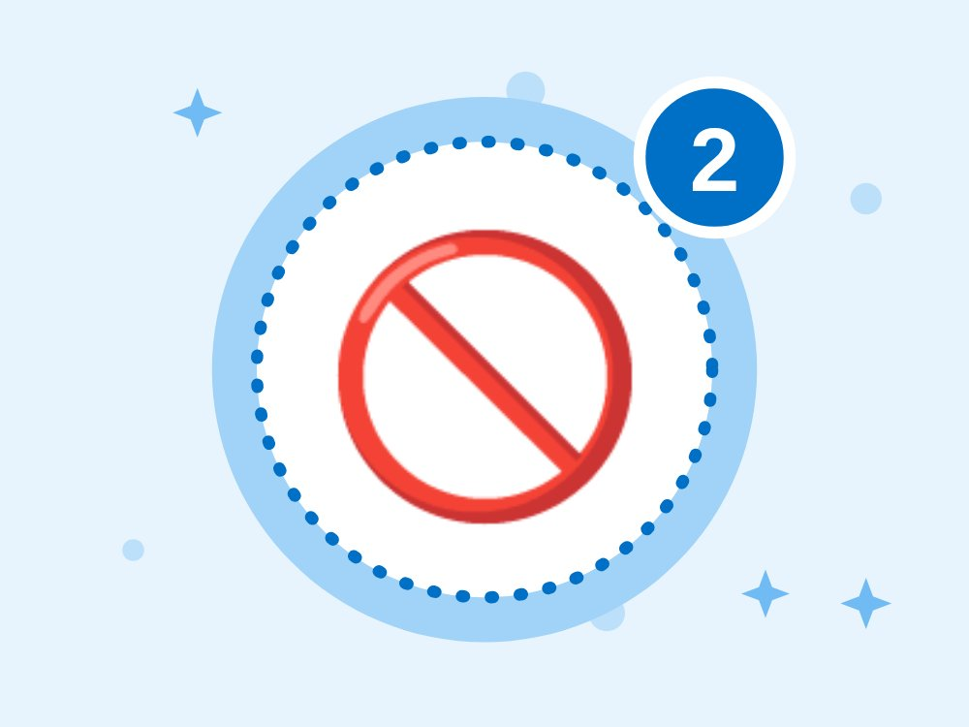
2
무단횡단 NO
중앙선·차 사이 건너기는 가장 위험한 행동
Notes:
[전개 1 – 핵심 내용 · 10분] 스몸비 주의 · 무단횡단 NO · 야간 보행을 대본과 함께 설명하기
🗣 대본: 무단횡단은 운전자가 예상하지 못한 곳에서 사람이 나타나는 거라서 아주 위험해요. 조금 걷더라도 횡단보도를 이용해요.

Slide 5
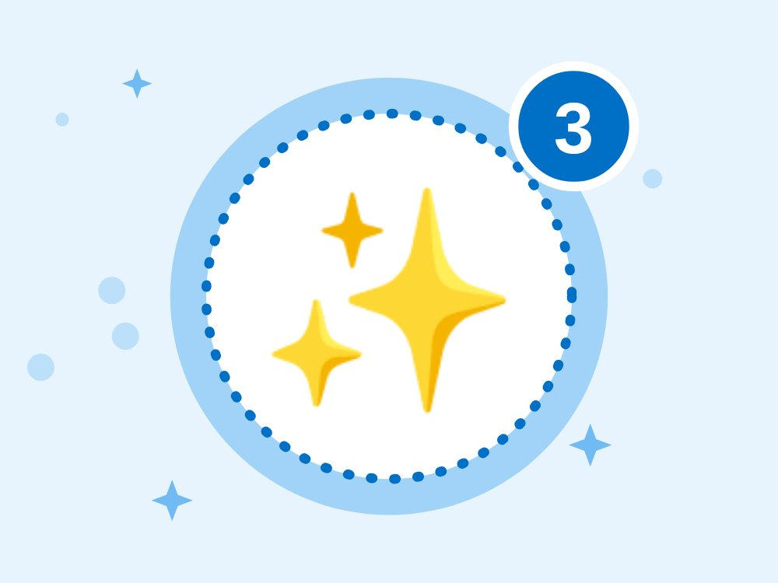
3
야간 보행
밝은 옷·반사 소재, 운전자에게 보이게
Notes:
[전개 1 – 핵심 내용 · 10분] 스몸비 주의 · 무단횡단 NO · 야간 보행을 대본과 함께 설명하기
🗣 대본: 밤에는 어두운 옷을 입으면 운전자가 나를 잘 보지 못해요. 밝은 옷이나 반사 소재를 착용하면 더 일찍 보여요.
진행 팁: 밤에 어두운 옷을 입으면 운전자가 가까이 와서야 봐요.

Slide 6
O X 퀴즈 1 / 4
초록불이면 휴대폰을 보면서 건너도 안전해요.
O
X
Notes:
정답은 X예요. 아이들이 팔로 O 또는 X를 만들어 답하게 해요. 다음 장에 정답과 해설이 나와요.
[전개 2 – O X 퀴즈 · 8분] O X로 답하고 해설로 이유 나누기

Slide 7
O X 퀴즈 1 / 4
초록불이면 휴대폰을 보면서 건너도 안전해요.
O
X
X · 초록불에도 차를 확인해요.
초록불이어도 신호를 어기거나 우회전하는 차가 있을 수 있어요. 건널 때는 화면을 끄고 주변을 봐요.
Notes:
정답: X — 초록불에도 차를 확인해요.
해설: 초록불이어도 신호를 어기거나 우회전하는 차가 있을 수 있어요. 건널 때는 화면을 끄고 주변을 봐요.

Slide 8
O X 퀴즈 2 / 4
이어폰으로 크게 음악을 들으면 차 소리를 듣기 어려워요.
O
X
Notes:
정답은 O예요. 아이들이 팔로 O 또는 X를 만들어 답하게 해요. 다음 장에 정답과 해설이 나와요.

Slide 9
O X 퀴즈 2 / 4
이어폰으로 크게 음악을 들으면 차 소리를 듣기 어려워요.
O
X
O · 소리도 안전 정보예요.
경적이나 차 소리를 듣지 못하면 위험을 늦게 알아차려요. 길을 걸을 때는 볼륨을 낮추거나 한쪽만 껴요.
Notes:
정답: O — 소리도 안전 정보예요.
해설: 경적이나 차 소리를 듣지 못하면 위험을 늦게 알아차려요. 길을 걸을 때는 볼륨을 낮추거나 한쪽만 껴요.

Slide 10
O X 퀴즈 3 / 4
밤에 검은 옷을 입으면 운전자가 나를 늦게 봐요.
O
X
Notes:
정답은 O예요. 아이들이 팔로 O 또는 X를 만들어 답하게 해요. 다음 장에 정답과 해설이 나와요.

Slide 11
O X 퀴즈 3 / 4
밤에 검은 옷을 입으면 운전자가 나를 늦게 봐요.
O
X
O · 밝은 옷이 안전해요.
어두운 옷은 밤에 잘 보이지 않아요. 밝은 옷이나 가방의 반사 소재가 운전자 눈에 일찍 띄게 해 줘요.
Notes:
정답: O — 밝은 옷이 안전해요.
해설: 어두운 옷은 밤에 잘 보이지 않아요. 밝은 옷이나 가방의 반사 소재가 운전자 눈에 일찍 띄게 해 줘요.

Slide 12
O X 퀴즈 4 / 4
차가 안 오면 무단횡단을 해도 괜찮아요.
O
X
Notes:
정답은 X예요. 아이들이 팔로 O 또는 X를 만들어 답하게 해요. 다음 장에 정답과 해설이 나와요.

Slide 13
O X 퀴즈 4 / 4
차가 안 오면 무단횡단을 해도 괜찮아요.
O
X
X · 갑자기 나타날 수 있어요.
멀리 있던 차도 생각보다 빨리 다가와요. 무단횡단은 운전자가 예상하지 못해 큰 사고로 이어지기 쉬워요.
Notes:
정답: X — 갑자기 나타날 수 있어요.
해설: 멀리 있던 차도 생각보다 빨리 다가와요. 무단횡단은 운전자가 예상하지 못해 큰 사고로 이어지기 쉬워요.

Slide 14
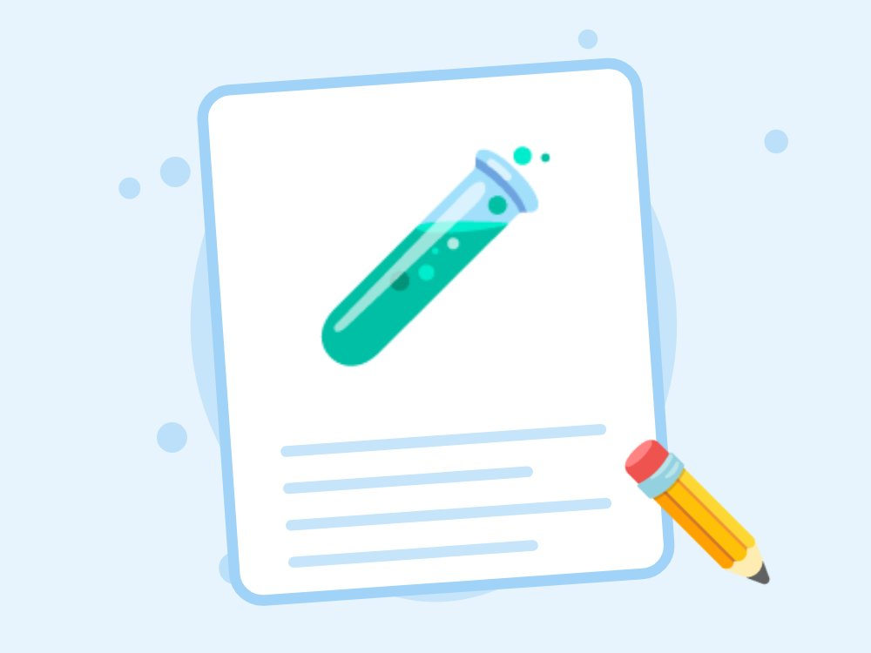
시야 체험
종이 휴대폰 틀을 들고 걸으며 놓친 것 찾기
Notes:
[활동 – 시야 체험 · 12분] 종이 휴대폰 틀을 들고 걸으며 놓친 것 찾기 (상황 장면 활용)
🗣 대본: 휴대폰을 보며 걸을 때 얼마나 많은 것을 놓치는지 직접 체험해 볼 거예요. 천천히, 부딪히지 않게 걸어 주세요.
진행 팁: 종이로 만든 휴대폰 틀(또는 실제 휴대폰)을 보며 교실을 천천히 걷게 하고, 그동안 선생님이 들었던 그림 카드를 몇 개 봤는지 확인해요.

Slide 15
📱
화면OFF
🚫
무단X
✨
보이게
오늘의 약속 · 다 같이 외쳐요!
Notes:
[정리 · 5분] 오늘의 약속 정리하고 활동지 나눠 주기

Slide 16
🎬 상황 1 · 단톡방 알림
고1 재윤이는 횡단보도 앞에서 단톡방 알림이 계속 울려 답장을 하며 건너려 한다.
함께 생각해요 재윤이가 할 수 있는 다른 선택은?
Notes:
활동 시간에 띄워 놓고 모둠 토의나 역할극에 써요. 정답을 정하기보다 이유를 말하게 해 주세요.

Slide 17
🎬 상황 2 · 버스 놓치기 직전
중3 하은이는 길 건너 버스가 출발하려 하자 차 사이로 뛰어 건너려 한다.
함께 생각해요 어떤 위험이 있을까? 하은이에게 해 줄 말은?
Notes:
활동 시간에 띄워 놓고 모둠 토의나 역할극에 써요. 정답을 정하기보다 이유를 말하게 해 주세요.

Slide 18
📚 알아 두면 좋아요 (선생님용)
보행 중 스마트폰 사용은 시야와 주의력을 크게 떨어뜨려 사고 위험을 높여요(한국교통안전공단 등).
보행자 교통사고는 야간에 사망 위험이 더 높아요. 밝은 옷·반사재 착용을 권해요.
저학년 '보행법' 수업의 '서다·보다·걷다'를 청소년 버전으로 다시 정리하면 좋아요.
Q. 스마트폰 사용을 금지해야 하나요?
A. 금지보다 '건널 때만 OFF' 같은 구체적인 약속이 실천하기 쉬워요.
Q. 반사 소재는 어디서 구하나요?
A. 지자체·경찰서에서 반사 스티커·밴드를 나눠 주기도 해요. 가방 고리 정도로도 충분해요.
Notes:
이 장은 선생님용이에요. 아이들에게 보여 줄 필요는 없어요.

Slide 19
선생님용 준비 메모
준비물
공식 자료
TV 또는 빔프로젝터
활동지(인원수만큼)
시야 체험용 휴대폰(또는 종이 화면)
한국도로교통공단 – 어린이날 교통안전 캠페인 보도자료 (서다·보다·걷다)
행정안전부 – 차를 보고 걸어요 – 안전보행 캠페인 영상 (40초)
한국도로교통공단(호둥이) – 호둥이의 횡단보도 안전수칙 3가지 (YouTube)
도로교통공단 이러닝센터 – 어린이 교통안전 교육 콘텐츠 (누리집)
안전 주의 학생의 무면허·PM 이용 경험을 공개적으로 지적하지 마세요. 사고 영상은 자극적이지 않은 공식 기관 자료만 써요. 사고가 나면 119·112예요. 시야 체험은 실내에서 천천히 걷도록 하고 장애물을 치워 두세요.
Notes:
이 장은 선생님용이에요. 아이들에게 보여 줄 필요는 없어요.

